Slide 1
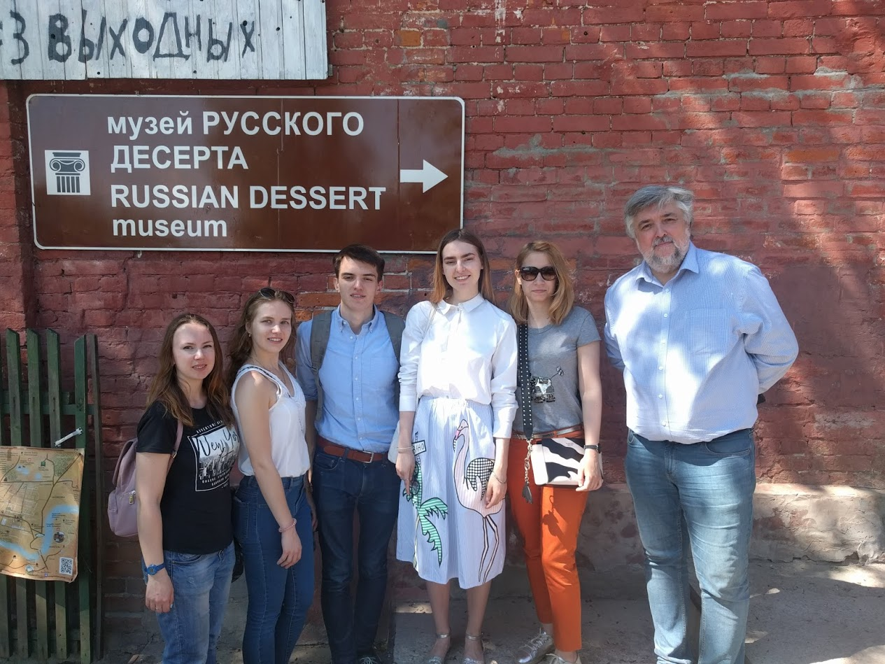
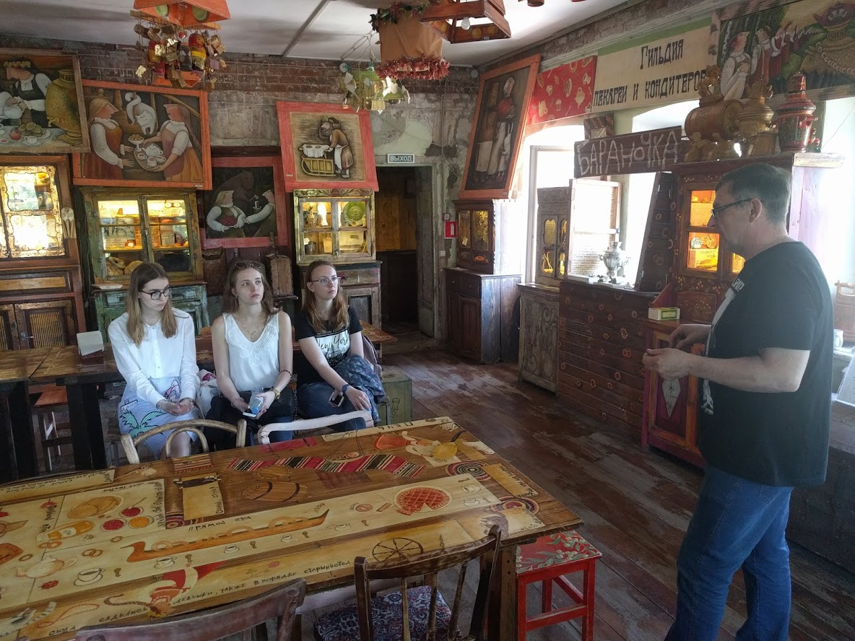
Pilot Master Program DESTINATION DEVELOPMENT
Отчет о сделанной работе/Final Report

Slide 2
Отчет о реализации пилотного модуля «Развитие дестинаций» дистанционной сетевой программы магистратуры в сфере туризма
В соответствии с партнерским соглашением от 27.06.2016 № 561832-EPP-1-2015-1-LV-EPPKA2-CBHE-SP о реализации проекта «Европейское измерение в квалификациях для туристического сектора (EurDiQ)» программы ERASMUS+ в период с 01 октября 2017 г. по 31 марта 2018 г. и было реализовано обучение по пилотному модулю «Развитие дестинаций» дистанционной сетевой программы магистратуры в сфере туризма (далее – пилотный модуль).
In accordance with the partnership agreement No. 561832-EPP-1-2015-1-LV-EPPKA2-CBHE-SP of 27.06.2016 on the implementation of the project "European dimension in qualifications for the tourism sector (EurDiQ)" of the ERASMUS + program from 01 October 2017 on March 31, 2018 and the program of the pilot module "Development of Destinations" of the distance network program of the master's degree in tourism (hereinafter - the pilot module) was implemented.

Slide 3
Дисциплины программы/Disciplines of the program
В теоретической части студенты-магистры изучали следующие темы: «Введение в дисциплину»; «Управление туристскими дестинациями»; «Основные понятия и принципы работы функционирования туристической отрасли»; « Основные тренды развития дестинаций», «Менеджмент туристической дестинации», «Конкурентоспособность туристической дестинации. Управление качеством туристской дестинации», «Подходы к анализу поведения туристов. Маркетинг и брендинг туристских дестинаций. Мастер-план развития туристской дестинации», «Устойчивое развитие дестинаций».
In the theoretical part, master students studied the following topics: "Introduction to discipline"; "Management of tourist destinations"; "Basic concepts and principles of operation of the tourism industry"; "Main trends of development of destinations"; "Management of tourist destination", "Competitiveness of tourist destinations. Quality management of tourist destination"; "Approaches to the analysis of tourists' behavior. Marketing and branding of tourist destinations. Master plan for the development of the tourist destination";"Sustainable development of destinations».

Slide 4
Содержание программы/Contents of the program
В первой теме подробно изучались тенденции в развитии дестинаций.
Был сделан обзор теоретических основ развития дестинаций.
Были приведены концептуальные модели, связанные с причинами развития дестинаций.
Были рассмотрены основные принципы и методы управления дестинациями, а также рассмотрены общие характеристики развития дестинации в изменяющейся среде на глобальном, национальном, региональном и местном уровнях.
UNIT 1
TRENDS IN DESTINATION DEVELOPMENT
An overview of theoretical basis of destination development. Conceptual models related to reasons of destination development.
Destination governance. General characteristics of destination development in changing environment on global, national, regional and local levels. Understanding long-term and short-term outcomes of destination development.

Slide 5
Содержание программы/Contents of the program
Во второй теме были рассмотрены принципы создания региональных и межрегиональных туристских продуктов. Был изучен на конкретных примерах жизненный цикл продукта дестинации, портфолио туристских продуктов, принципы организации и функционирования DMO, а также общие модели стратегии разработки туристского продукта.
UNIT 2 DEVELOPING DESTINATION PRODUCTS
Destination product life cycle. Portfolio of products. The Destination Management Organization (DMO). DMO involvement in product development. General product development strategy models. Principles of destination product development. Development of packages. Event, festival and activity programme development.

Slide 6
Содержание программы/Contents of the program
В третьей теме особое внимание было уделено проблеме управления качеством. Были рассмотрены концепции качества в туризме, стандарты качества и критерии сертификации, принципы определения стратегий развития дестинаций.
UNIT 3 QUALITY MANAGEMENT IN DESTINATION DEVELOPMENT.
The concept of quality in tourism. Quality in tourism as a driver for development. Maximizing visitor satisfaction and problems of evaluation. Needs, wishes and expectations. Systemic approach to quality management in tourism. Quality standards and certification criteria. Destination Quality strategy. Factors that influence a destination quality strategy. Types of indicators of quality. Framework for developing and implementing a Destination Quality strategy.

Slide 7
Содержание программы/Contents of the program
В четвертой теме были рассмотрены вопросы, касающиеся проблем планирования развития дестинации, национального планирования развития туризма, кластерный подход, финансирование процессов развития дестинаций, меры государственной поддержки развития туризма в России и за рубежом.
В пятой теме подробно исследовалась роль устойчивого развития в сфере туризма и гостеприимства.
UNIT 4 TOURISM DEVELOPMENT MASTER PLANS
Tourism planning process. Destination development planning. Institutional basis of destination development. National tourism planning. Benefits of strategic planning for tourism. “Pro et Contra” clusters approach in tourism development. Implementation of destination development strategy. Funding of destination development. Public Private Partnerships. Benefits of partnerships. Roles and responsibilities of economic agencies in destination development.
UNIT 5 SUSTAINABLE DESTINATION DEVELOPMENT
Introduction to sustainable development: the essence, subject and scope. The principles of sustainability. Sustainability indicators. Policy of sustainability development. Sustainable tourism as a development tool. Situation analysis. Marketing for sustainable tourism. Case –studies.

Slide 8
Кейс-задачи/Case studies
В качестве кейс-задач студенты изучали систему управления туристской дестинацией на примере городов, входящих в межрегиональный туристский маршрут «Золотое кольцо» (Ярославская и Владимирская области (Углич и Суздаль), систему управления обособленной туристской дестинации на примере деятельности тематического парка «Этномир» (Калужская область), управление туристской дестинацией - усадьбы, на примере туристского кластера «Ясная поляна» (Тульская область), управление туристской дестинацией, на примере развивающихся туристских кластеров г. Боровск (Калужская область) и г. Звенигород (Московская область).
As case studies, the students studied the management system of tourist destination on the example of the cities included in the interregional tourist route "Golden Ring" (Yaroslavl and Vladimir regions (Uglich and Suzdal), the management system of a separate tourist destination, for example the activity of the theme park "Ethnomir" (Kaluga) region), management of tourist destinations - estates, the example of the tourist cluster "Yasnaya Polyana" (Tula region), management of the tourist destination, using the example of developing tourist clusters towns ​​of Borovsk (Kaluga region) and Zvenigorod (Moscow region).

Slide 9
Индивидуальная работа/Individual work
В ходе индивидуальной работы студентами подготовлены эссе и научные доклады, по отдельным аспектам пилотируемого курса «Развитие дестинаций».
В начале мая состоялся добровольный выезд участников программы Москвы в города Боровск и Звенигород.
По итогам работы был проведен пробный экзамен.
In the course of individual work, students prepared essays and scientific reports on certain aspects of the manned course "Development of Destinations".
In May, the participants of the program travel to Borovsk and Zvenigorod.
As a result of the work, a test exam was conducted.

Slide 10
Результаты обучения/Assessment Methods
Результаты обучения оценивались по представленным работам проектной группы.
Студенты работали самостоятельно и в командах.
Результат обучения оценивался с помощью анализа тематических исследований.
Результаты обучения также оценивались с помощью решения кейс-задач и других заданий в классе, академической дискуссии и устных презентаций.
Заключительный экзамен (60%), презентация (40%)
Assessment Methods:
Learning outcomes, assessed by a project team work. Students will work independently and in teams. Learning outcome assessed by a case study analysis and oral presentations.
Learning outcomes assessed by in-class exercises, academic paper discussion and oral presentations. Final Exam (60%), presentation (40%)

Slide 11
Полученные компетенции/ Learning Outcomes
В итоге реализации пилотного курса «Развитие дестинаций» студенты приобрели следующие компетенции: умение
анализировать ряд сложных ситуаций управления туристическими дестинациями и создавать высококачественные решения, включая портфолио турпродуктов
собирать данные и определять ключевые факторы в развитии дестинации, систему аудита и оценивать потенциал устойчивого развития туристской дестинации
консультировать и представлять хорошо структурированные аргументы для местных, региональных и федеральных администраций, связанных с генеральными планами, стратегиями и политикой регионального развития.
Learning Outcomes:
After completion of the course students are expected to be able to:
analyse a range of complex tourist destination management situations and create high quality solutions including destination product portfolio.
collect data and identify key factors in destination development, audit and evaluate potential of sustainable development of a tourism destination.
consult and present well-structured arguments for local, regional and federal organizations related to destination development master plans, strategies and policies.

Slide 12
Период пилотирования программы
В соответствии с утвержденной рабочей учебной программой пилотного модуля доцентом О.С. Субановой в период с 1 октября по 30 ноября и старшим преподавателем департамента «Менеджмент» Ю.Ю.Щегольковым (в период с 1 декабря по 31марта) были проведены занятия со студентами.
Основными задачами курса являлись расширение понимания учащимися современных теоретических концепций управления дестинациями и обеспечение системной точки зрения в развитии дестинаций.
В рамках программы были изучены темы в теоретической части, решались кейс-задачи и проводились выездные занятия и индивидуальные исследовательские работы.

Slide 13
Обучение по модулю было реализовано в соответствии с утвержденной рабочей учебной программой пилотного модуля вне учебного графика в объеме 10 зачетных единиц для студентов, обучающихся по программе магистратуры Факультета международного туризма, спорта и гостиничного бизнеса.
Занятия проходили как в Финансовом университете, так и на выезде (в здании отеля «Петровский путевой дворец», в г. Боровск и Звенигород).

Slide 14
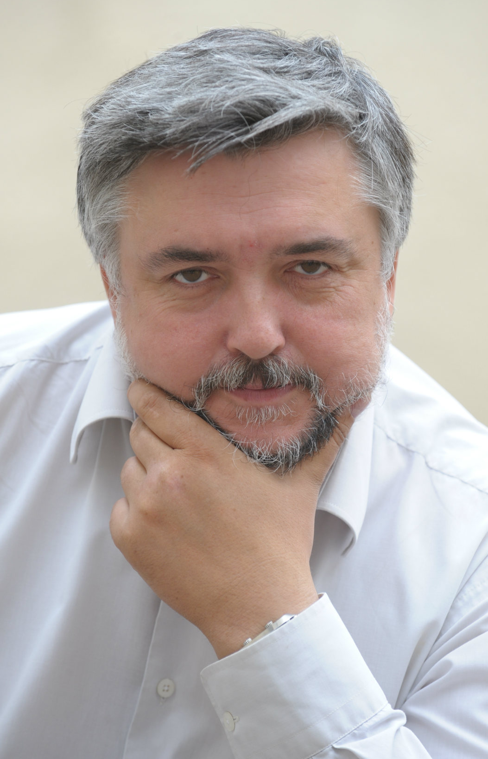
Thank you!
Юрий Щегольков
Доцент-практик Департамента менеджмента Финансового университета при Правительстве РФ
Руководитель центра изучения проблем устойчивого развития территорий Финансового университета при Правительстве РФ
Генеральный директор НКО Фонд развития малых исторических городов
Телефон 8 963 776 44 84
E-mail: gazeta1@list.ru yuyuschegolkov@fa.ru

